Slide 1
НАЦІОНАЛЬНИЙ УНІВЕРСИТЕТ БІОРЕСУРСІВ І ПРИРОДОКОРИСТУВАННЯ УКРАЇНИ
РЕЗУЛЬТАТИ ОПИТУВАННЯ СТЕЙКХОЛДЕРІВ ЩОДО ОЦІНЮВАННЯ ОСВІТНЬО-ПРОФЕСІЙНОЇ ПРОГРАМИ
“МІЖНАРОДНІ ЕКОНОМІКА”

Slide 2
Учасники анкетування – зовнішні стейкхолдери
Міжнародна торгівельна палата (ICC Ukraine) в м. Вінниця
Київька обласна державна адміністрація
ДП з іноземними інвестиціями "ДЕЛАВАЛЬ"
ТОВ "Agsolco Ukraine"
"КОФКО АГРІ РЕСОРСІЗ Україна"
НАЦІОНАЛЬНА АКЦІОНЕРНА КОМПАНІЯ „УКРАГРО­ЛІЗИНГ“

Slide 3
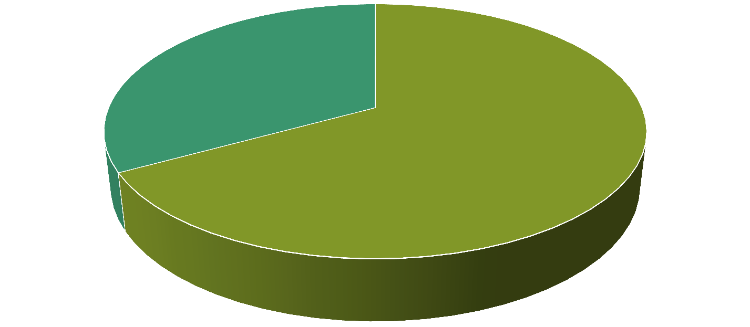
Чи залучають Вас до організації освітнього процесу в НУБіП України?
33,00%
67,00%
Частково Так

Slide 4
До яких видів освітньої діяльності Університету Ви хотіли б бути залучені?
Питання | Так | Ні
Проведення для здобувачів вищої освіти лекцій, семінарів, тренінгів та майстер- класів | 100%
Забезпечення практики на базі нашої організації (підприємства, установи) | 67,1% | 33,9%
Рецензування кваліфікаційних робіт | 85,7% | 14,3%
Розроблення та супровід спільних науково- дослідних проєктів та програм | 57,1% | 42,9%
Участь у спільних проєктах, олімпіадах, конференціях тощо | 57,1% | 42,9%

Slide 5
Ефективність професійної діяльності фахівця
Шкала оцінювання | 1 | 2 | 3 | 4 | 5
Рівень загальнотеоретичної підготовки |  | 5,7% | 28,3% | 28,3% | 37,7%
Рівень базових (професійних) знань і навичок |  | 1,9% | 7,5% | 39,6% | 50,9
Здатність застосовувати теоретичні знання на практиці |  | 1,9% | 5,7% | 34% | 58,5%
Стратегічне мислення |  | 1,9% | 3,6% | 34% | 60,4%
Націленість на кінцевий результат |  | 1,9% | 7,5% | 32,1% | 58,5%
Здатність працювати в колективі, команді |  | 1,9% | 5,7% | 30,2% | 62,3%
Володіння іноземною мовою |  | 1,9% | 5,7% | 52,8% | 37,7%
Організація робочого часу і самодисципліна |  | 1,9% | 5,7% | 43,4% | 49,1%
Критичне мислення |  | 1,9% | 5,7% | 37,7% | 54,7%

Slide 6
Ефективність професійної діяльності фахівця
 | 1 | 2 | 3 | 4 | 5
Здатність ефективно представляти себе й результати своєї праці |  | 3,8% | 20,8% | 22,6% | 52,8%
Націленість на кар’єрне зростання і професійний розвиток |  | 1,9% | 18,9% | 37,7% | 41,5%
Навички управління персоналом, колективом |  | 1,9% | 15,1% | 32,1% | 50,9%
Ерудованість, загальна культура, комунікабельність |  | 1,9% | 7,5% | 30,2% | 60,4%
Володіння інформаційними та комунікаційними технологіями |  | 1,9% | 1,9% | 39,6% | 56,6%
Ведення ділової документації | 1,9% | 5,7% | 22,6% | 37,7% | 32,1%
Добре розвинуті аналітичні здібності |  |  | 1,9% | 34% | 64,2%

Slide 7
Чи проходили здобувачі вищої освіти даної ОПП практику, стажування в установі (підприємстві, організації), яку ви представляєте?
Так |  |  | 61,7%
Ні |  |  | 38,3%
Наскільки організація (підприємство, установа), яку ви представляєте, зацікавлена в прийомі на роботі випускниці оцінюваної Вами освітньої програми?
1 |  |  | 1,9%
2 |  |  | 1,9%
3 |  |  | 13,5%
4 |  |  | 47,2%
5 |  |  | 35,8%

Slide 8
Чи ознайомлені Ви особисто або працівники організації (підприємства, установи), в якій Ви працюєте зі змістом оцінюваної Вами освітньо- професійної програми, що розміщена на офіційному сайті НУБіП України?
Так |  |  | 98,1%
Ні
 |  |  | 1,9%
Чи залучалися Ви особисто або працівники організації (підприємства, установи), в якій Ви працюєте до розроблення оцінюваної Вами освітньо- професійної програми?
Так |  |  | 83,3%
Ні |  |  | 17,7%

Slide 9
Якщо так, то в який спосіб Ви брали участь в розробленні оцінюваної Вами освітньо- професійної програми? ?
Питання | Так | Ні
Особисті зустрічі з представниками Університету в якості члена робочої групи чи зовнішнього рецензента | 73,6% | 26,4%
Онлайн-зустрічі з представниками Університету в якості члена робочої | 50,9% | 48,1%
Групи чи зовнішнього рецензента | 58,5% | 41,5%
Онлайн-аналітика освітньо-професійної програми, навчально-методичного забезпечення, надання рекомендацій | 54,8% | 45,2%
Зустрічі зі здобувачами освіти | 58,5% | 41,5%

Slide 10
Чи вважаєте Ви актуальним і необхідним здійснення підготовки фахівців за оцінюваною Вами освітньо-професійною програмою?
Так |  | 100,0%
Ні |  | -
Чи берете Ви особисто або працівники організації (підприємства, установи), в якій Ви працюєте участь у перегляді оцінюваної Вами освітньо- професійної програми?
Так |  | 60%
Частково |  | 35%
Ні |  | 5%

Slide 11
Чи відповідає оцінювана Вами освітньо-професійна програма вимогам, які висуваються до фахівців у даній галузі (сфері)?
Так |  | 100,0%
Ні
Чи вважаєте Ви, що підготовка фахівців за оцінюваною Вами освітньо- професійною програмою відповідає вимогам ринку праці?
Так |  | 100,0%
Ні
Чи містить оцінювана Вами освітньо-професійна програма достатньо складових для підготовки фахівців відповідної галузі (сфери)?
Так |  | 100,0%
Ні

Slide 12
Якими освітніми компонентами, на Вашу думку, слід доповнити освітньо- професійну програму, що оцінюється, для посилення конкурентних переваг фахівця на ринку праці?
Вміння використовувати штучний інтелект
Поглиблене володіння аналітичними можливостями Excel
Психологія управління
Розвиток лідерських навичок

Slide 13
Вкажіть, набуття яких додаткових знань (компетентностей) повинна забезпечувати
освітньо-професійна програма, яку Ви оцінюєте?
Професійна англійська мова
Self-skills
Ризикостійкість
Уміння вирішувати конфліктні ситуації

Slide 14
Які заходи, на Вашу думку, необхідно впроваджувати в освітній процес з
метою покращення якості підготовки фахівців за оцінюваною Вами освітньо- професійною програмою?
Залучати професіоналів-практиків
Підготовка до роботи в конкретних галузях
Навики роботи зі штучним інтелектом
Більше зустрічей з випускниками

Slide 15
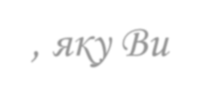
Які, на Вашу думку, переваги освітньо-професійної програми, яку Ви оцінюєте?
Низька вартість навчання порівняно з іншими закладами
Відповідність сучасним вимогам до підготовки фахівців
Сучасний погляд на проблеми ринку та швидка адаптивність
Актуальність і орієнтованість на ринок праці, широкий спектр компетенцій
Спрямованість на практичне використання
набутих знань

Slide 16
Дайте загальну оцінку освітньо-професійної програми , яку Ви оцінюєте:
70,00%
60,00%
50,00%
40,00%
30,00%
20,00%
10,00%
0,00% | Відмінно | Добре | Задовільно | Незадовільно
 | 60,00%
 |  |  | 40
 |  |  |  | 0,00% 0

Slide 17
Висновки
Гаранту та робочій групі приділити увагу наступним аспектам:
Підвищувати рівень оволодіння здобувачами іноземною мовою.
Посилити контроль за загальнотеоретичною підготовкою здобувачів.
Доповнити освітні компоненти темами, пов'язаними із використанням штучного інтелекту.
Організовувати екскурсії на підприємства, запрошувати професіоналів-практиків та випускників.

